Slide 1
„Unhappy knee arthroplasty” – mi lehet az oka?
Gimesi Csaba
Somogy Vármegyei Kaposi Mór Oktató Kórház
Kaposvár

Slide 2
Térdprotézis műtét utáni fájdalom
Térdprotézises betegek 20%-át érinti
Orvosi, szociális, jogi probléma
Okok
Intraarticularis
Infectio
Asepticus lazulás
Polietilén kopás
Patellofemoralis problémák
Instabilitás
Extraarticularis
Csípő
Lumbalis gerinc
Beteggel kapcsolatos
Kombinált

Slide 3
The painful knee after TKA: A diagnostic algorithm for failure analysis
Knee Surgery Sports Traumatology Arthroscopy · September 2011 DOI: 10.1007/s00167-011-1634-6
S. Hofmann, G. Seitlinger, O. Djahani, M. Pietsch
Anamnézis
Fájdalom
Pszichés status
Fizikális vizsgálat
Infiltratio
Laborvizsgálat
Punkció
Röntgen
Egyéb képalkotók (CT)
Próba konzervatív terápia

Slide 4
1. Kiterjesztett anamnézis
Dokumentáció (zárójelentések, műtéti leírások, rtg. felvételek, korábbi laborleletek, leoltási eredmények)
Szociális helyzet (foglalkozás, táppénz, családi helyzet)
Sporttevékenység, műtéti elvárások
Allergia, CRPS

Slide 5
2. Fájdalom
Éjszakai és nyugalmi fájdalom (infekció, neurogén, CRPS)
Fájdalom lépcsőnjáráskor és székből való felálláskor (flexios gap instabilitás, femur malrotatio)
Elülső térdfájdalom (patella maltracking, tendinitis, neurinoma)
Hátsó térdfájdalom (hátsó lágyrész feszesség, popliteus tendinitis)
Fájdalom teljes extensióban (elülső lágyrész impingement, hátsó lágyrész feszesség, feszes extensios gap)
Fájdalom teljes flexióban (hátsó impingement, patella impingement vagy overstuff)
Indítási fájdalom (lazulás)
Terhelési fájdalom (mechanikai ok)

Slide 6
3. Pszichológiai vizsgálat
Depresszió jelei
Korábbi pszichológiai kezelések
Panaszok nem konzisztensek

Slide 7
4. Fizikális vizsgálat
Állás, járás vizsgálata, lépcsőnjárás, székből való felállás
Bőr vizsgálata (hegek, elszíneződések)
Térd mozgásterjedelme (aktív és passzív), patella pálya, crepitatio , kattanás, izom status, duzzanat
Stabilitás vizsgálata (extensio, 30 fok, 60 fok, 90 fok)
Vascularis status
Lumbalis gerinc, csípő, boka vizsgálata

Slide 8
5. Infiltratio
Punkció után Lidocain adása (intraarticularis ok miatti fájdalom megszűnik vagy jelentősen csökken átmenetileg)
Trigger pont infilitratiója

Slide 9
6. Labor vizsgálatok
We (30 mm/h<) 1, CRP (10 mg/L<) vagy D-Dimer (860 µg/L<) 2
Negatív labor eredmény nem zárja ki a low-grade infekciót!

Slide 10
7. Punkció
Bakteriológiai vizsgálat (14 napos tenyésztés, optimálisan 2x)
Ízületi folyadék vizsgálata
Sejtszám (3000/µl<) vagy Leukocyta észteráz reakció ++ vagy Alpha Defensin teszt + 3
70 %˂ polymorfonukleáris sejt) 2

Slide 11
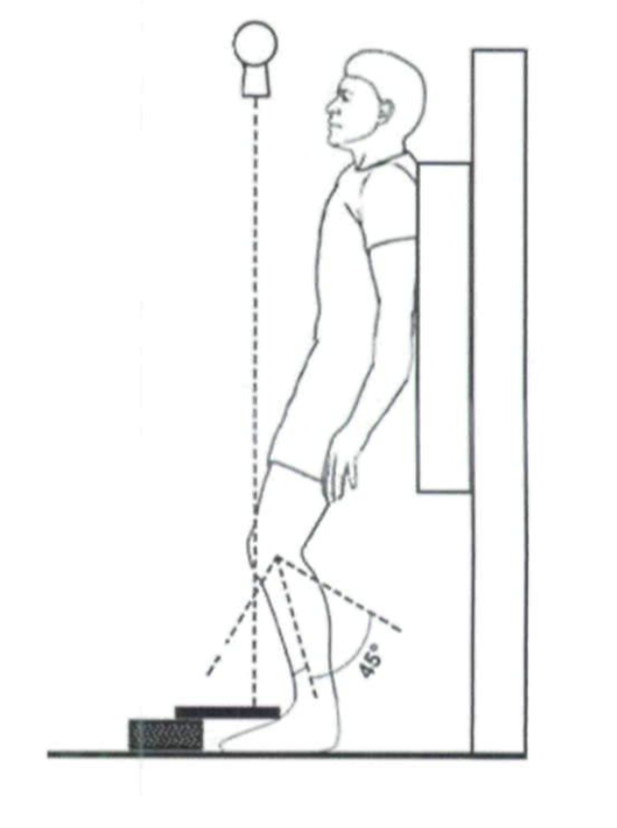
8. Radiológiai vizsgálatok
Standard 2 i terheléses felvétel
osteolysis, radiolucens vonalak, malpositio, overhang, csontdefektus, törés, osteosynthesis anyag, összehasonlítás !
Álló AP egész végtag felvétel
Axiális felvétel (Baldini)

Slide 12
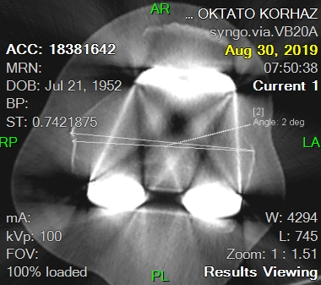
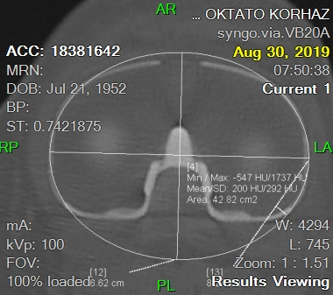
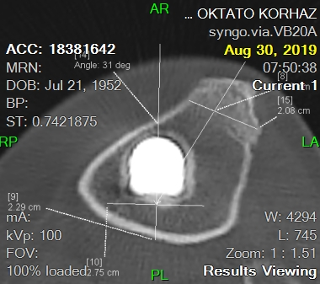
9. Speciális képalkotók
CT (komponensek rotációs helyzetének megítélésére)
UH, izotóp (nagyon ritkán)
Berger, RA, Rubash, HE, Seel, MJ, Thompson, WH, and Crossett, LS (1993). Determining the rotational alignment of the femoral component in total knee arthroplasty using the epicondylar axis. Clin Orthop Relat Res, 40-7.

Slide 13
10. Próba konzervatív terápia
Minimum 3 hónapig
(fizioterápia, gyógyszeres kezelés)

Slide 14
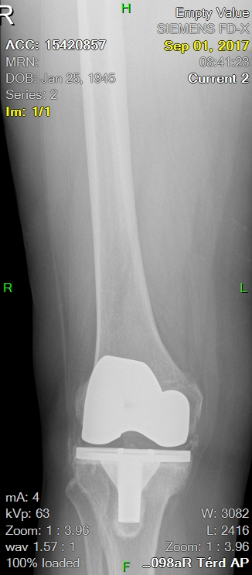
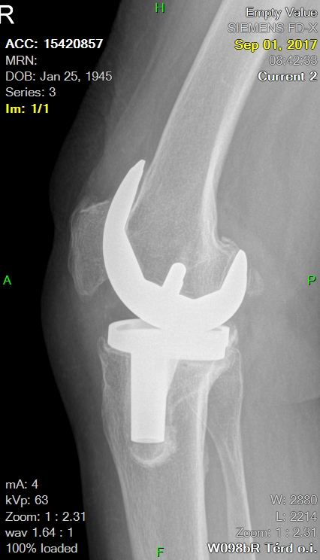
Esetbemutatás
69 éves nő
2014-ben TEP
Műtét után folyamatosan panaszos, többször kap ia. inj-t.
2017-ben revíziót terveznek, de később panaszait gerinc eredetűnek véleményezik
Állandó fájdalom, nyugalomban is
ROM: 5-95 fok, duzzanat nincs, sebe pp. gyógyult
Labor: We 10 mm/h, CRP<1 mg/l
Leoltás: negatív

Slide 15
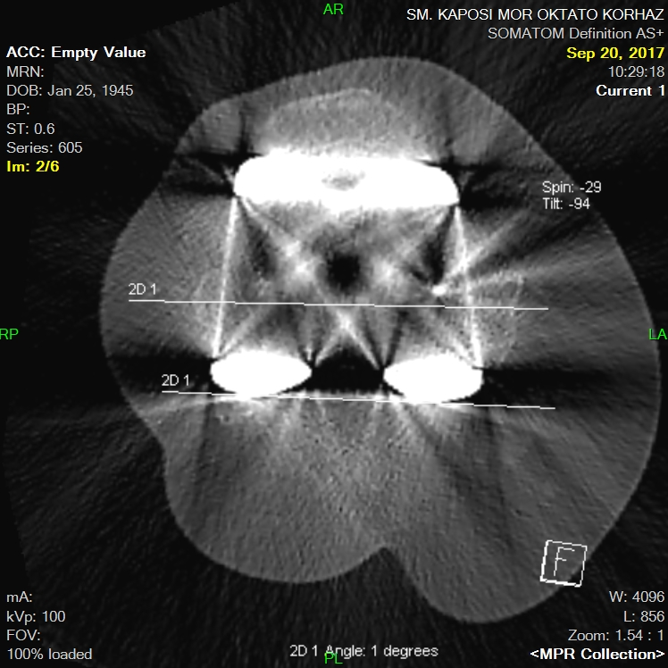
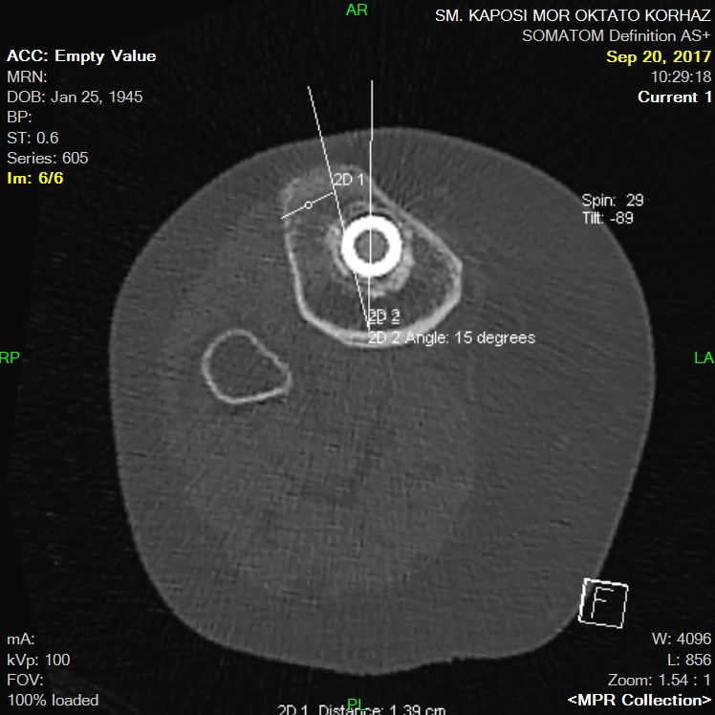
Esetbemutatás
69 éves nő
2014-ben TEP
Műtét után folyamatosan panaszos, többször kap ia. inj-t.
2017-ben revíziót terveznek, de később panaszait gerinc eredetűnek véleményezik
Állandó fájdalom, nyugalomban is
ROM: 5-95 fok, duzzanat nincs, sebe pp. gyógyult
Labor: We 10 mm/h, CRP<1 mg/l
Leoltás: negatív
Tibialis komponens 15 fokos berotatio

Slide 16
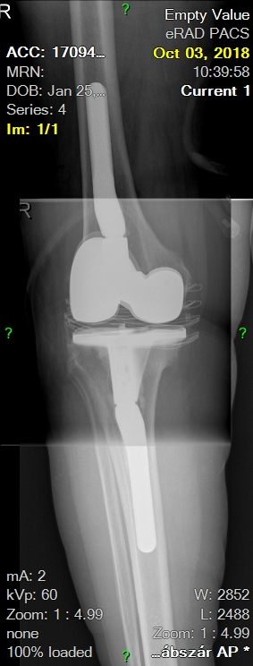
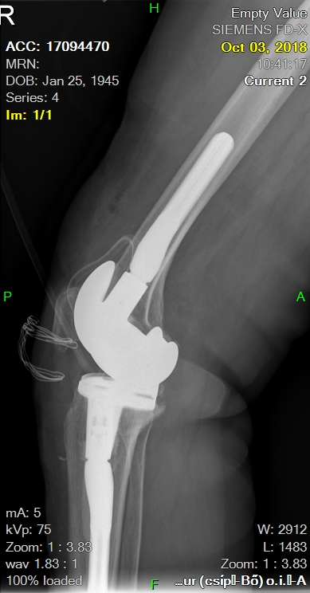
Esetbemutatás
Revízió: femoralis és tibialis szártoldalék, LPS insert
Műtéti leoltások negatívak 5/5
1 éves kontroll: panaszmentes, ROM 0-110 fok

Slide 17
Összefoglalás
Az esetek 95 %-ában a fájdalom oka kideríthető
30 % nem akar revíziós műtétet
1. konzervatív kezelésre javul 2. panaszai tolerálhatóak
65 % revízió
54% malrotatio, 41% frontalis tengelyeltérés, 36% instabilitás v. merevség
Revíziót csak az ok biztos ismeretében szabad végezni !

Slide 18
Köszönöm a figyelmet!

